Slide 1
היכרות -
פורטל קדמת המדע
הורדת מדריך למשתמש
כניסה לפורטל קדמת המדע
התחברות / רישום משתמש חדש
פתיחת הצעה חדשה
מילוי טופס ההצעה
הסבר על הטאבים (לשוניות) וחוקיות עסקית
הפקת דו"ח הצעה
שליחת ההצעה
פתיחת פניית שירות (למרכז פעילות)

Slide 2
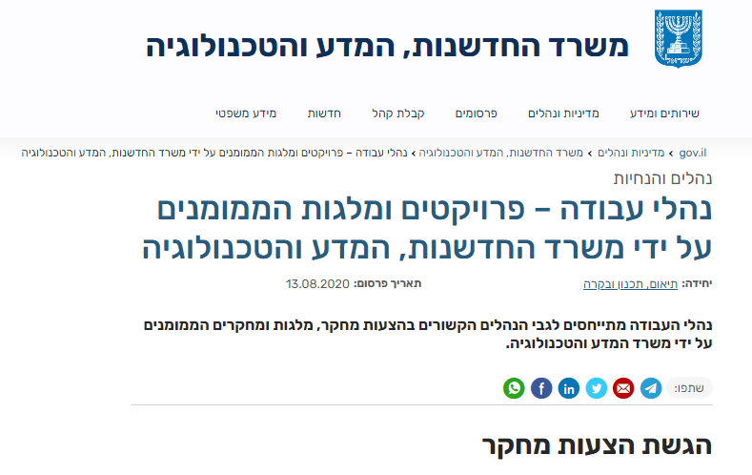
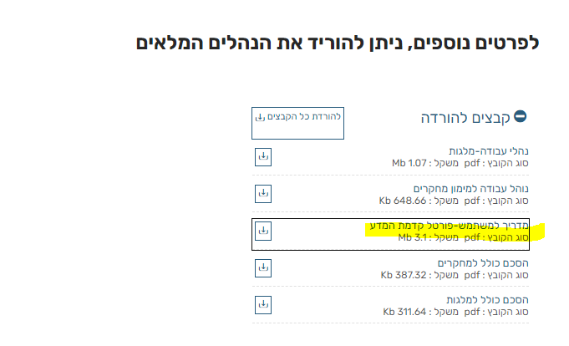
מדריך לפורטל
ניתן להורדה בכתובת:
https://www.gov.il/he/departments/policies/most_researchprocedures2016

Slide 3
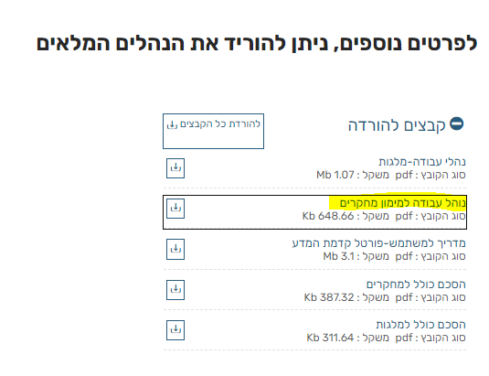
נהלי הקרן
ניתן להורדה בכתובת:
https://www.gov.il/he/departments/policies/most_researchprocedures2016

Slide 4
כניסה לפורטל
מאתר משרד המדע, ב"מידע שימושי"
או ישרות בכתובת פורטל קדמת המדע: https://kf.most.gov.il

Slide 5
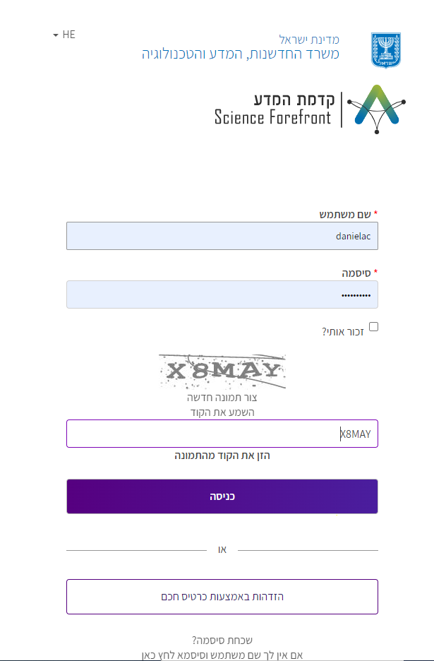
התחברות
יש להזין:
שם משתמש
סיסמה
תווים מהתמונה
וללחוץ על לחצן כניסה

Slide 6
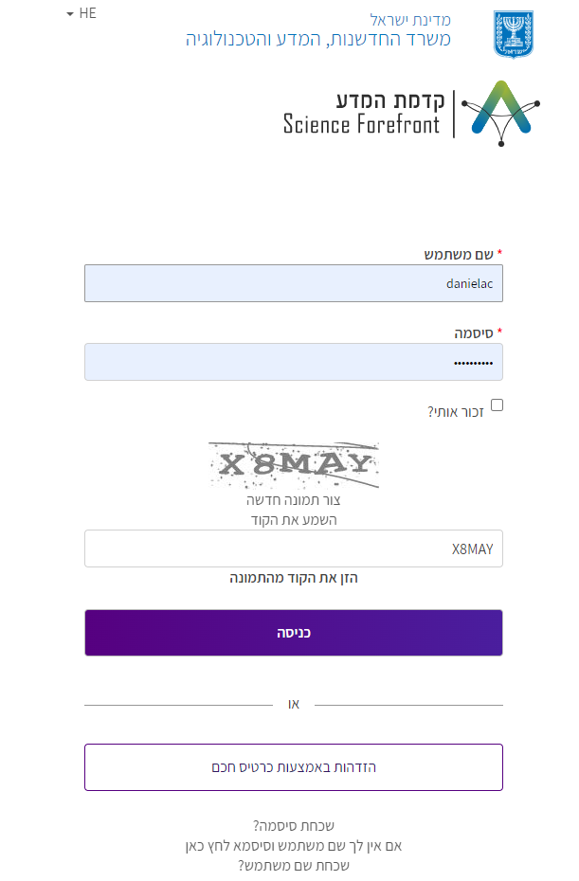
רישום משתמש חדש
יש ללחוץ על קישור "אם אין לך שם משתמש וסיסמא לחץ כאן" בתחתית הדף

Slide 7
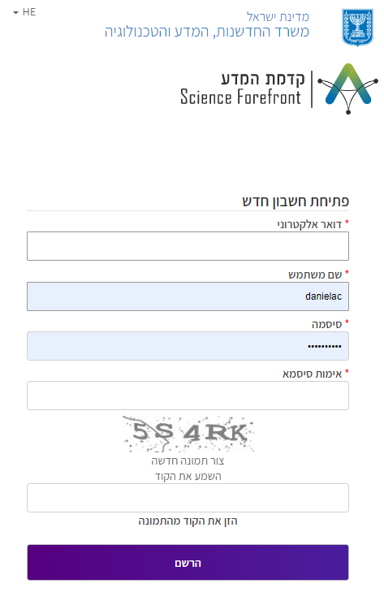
רישום משתמש חדש
יש להזין:
דוא"ל (בעתיד מספר ת.ז.)
שם משתמש
סיסמה ואימות סיסמה
תווים מהתמונה
וללחוץ על לחצן "הרשם" בתחתית הדף

Slide 8
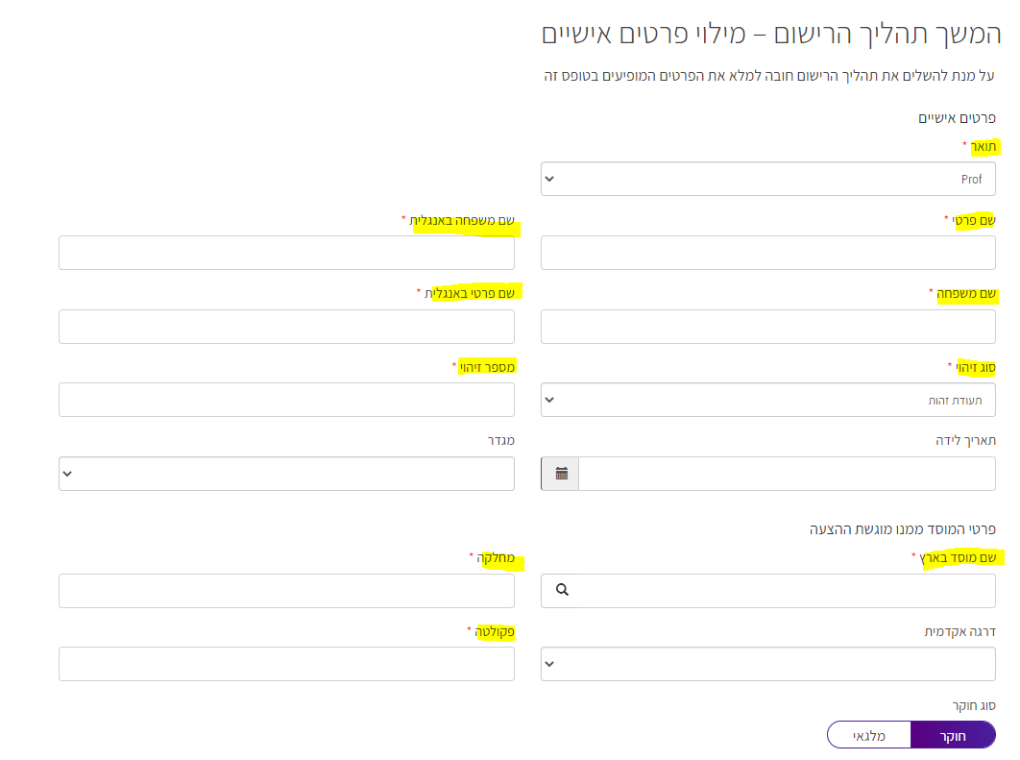
רישום משתמש חדש
נפתח דף של פרופיל אישי
יש להזין שדות חובה מסומנים עם *
וללחוץ על לחצן בתחתית הדף

Slide 9
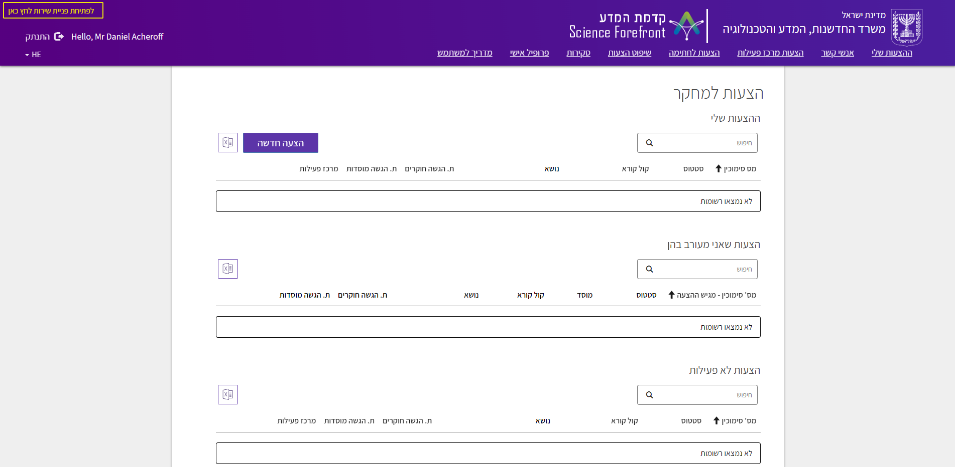
פתיחת הצעה חדשה
באמצעות לחיצה על כפתור

Slide 10
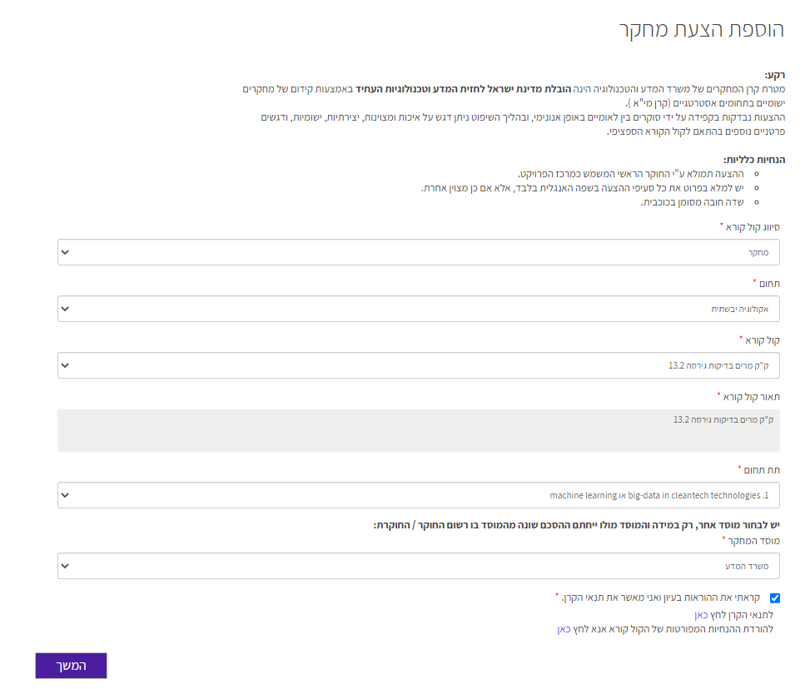
טופס פתיחת הצעה
נפתח טופס הצעה חדשה
יש להזין שדות חובה מסומנים עם *
יש לסמן
וללחוץ על לחצן בתחתית הדף

Slide 11
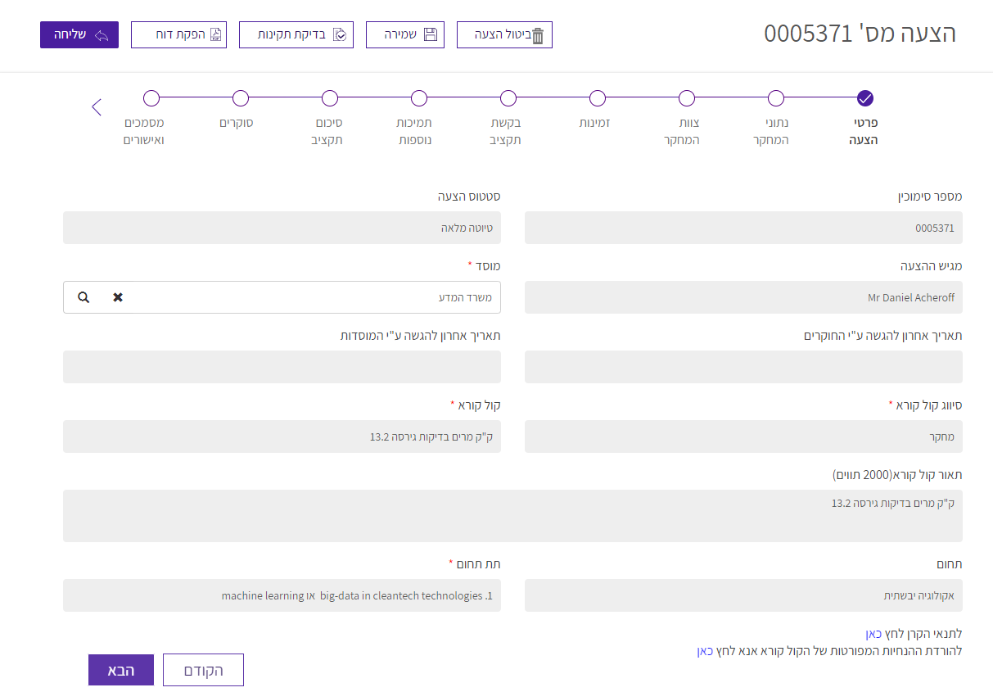
הקצה אוטו' של מס' הצעה
המערכת מקצה אוטו' מספר להצעה
יש לבדוק את המידע בטופס וללחוץ על לחצן בתחתית הדף

Slide 12
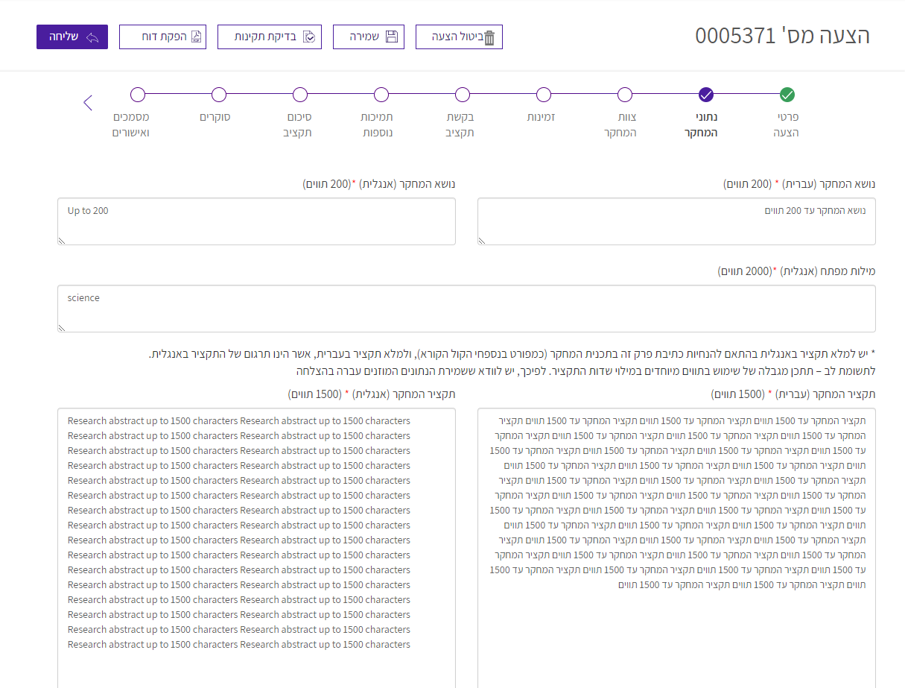
טאב (לשונית) נתוני המחקר
יש להזין את נתוני המחקר וללחוץ על לחצן בתחתית הדף או לנווט באמצעות סרגל הלשוניות

Slide 13
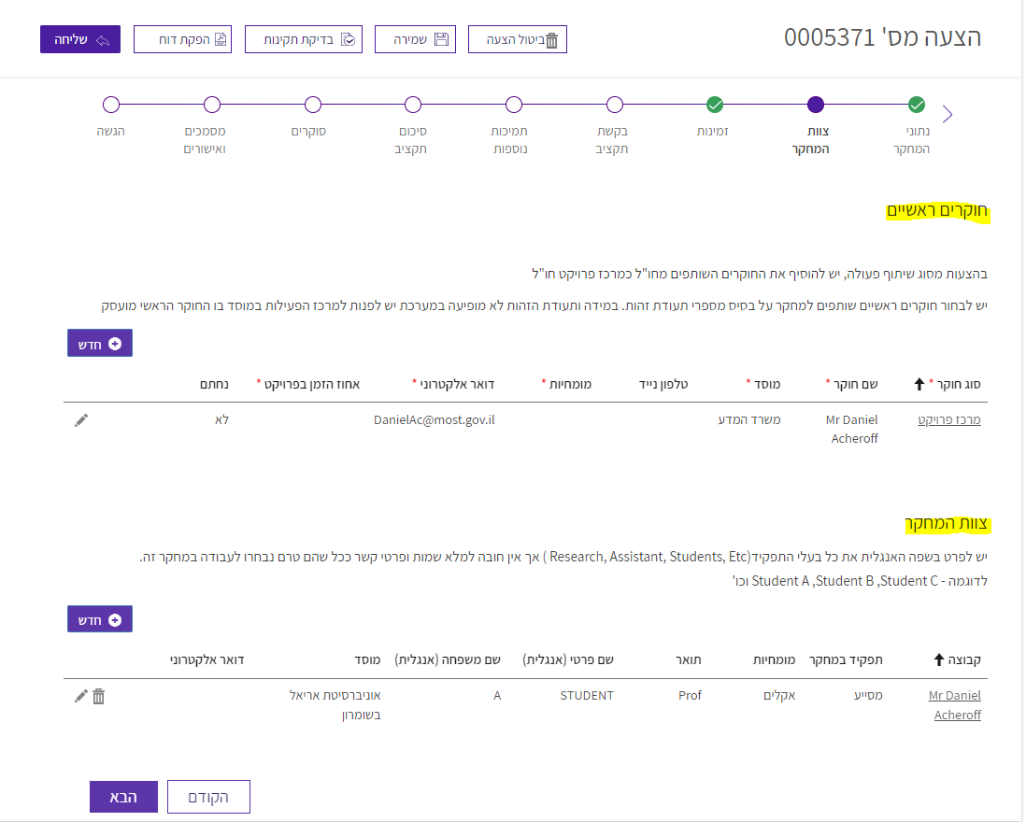
טאב צוות המחקר
יש להזין נתוני חוקרים ראשיים ונתוני שאר הצוות באמצעות כפתור
על מנת להוסיף שורות

Slide 14
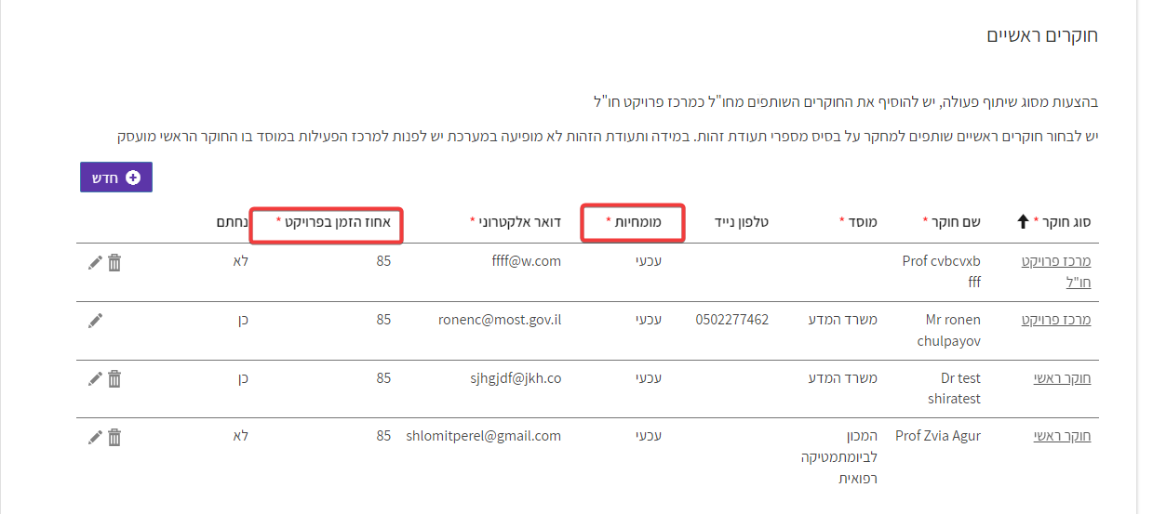
תצוגת צוות המחקר

Slide 15
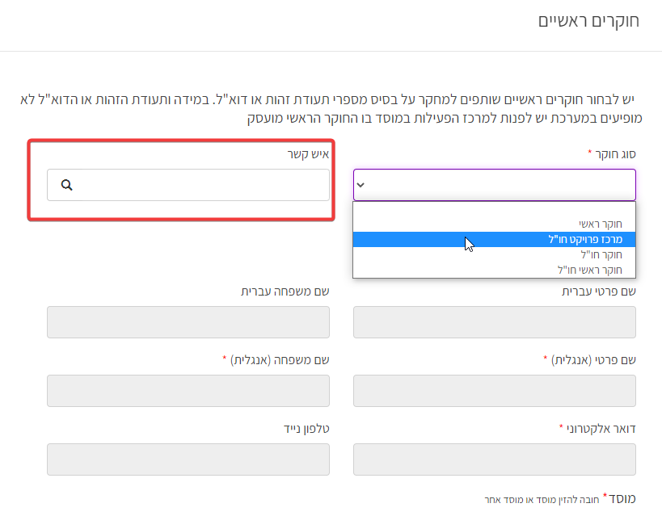
טופס הזנת פרטי צוות המחקר

Slide 16
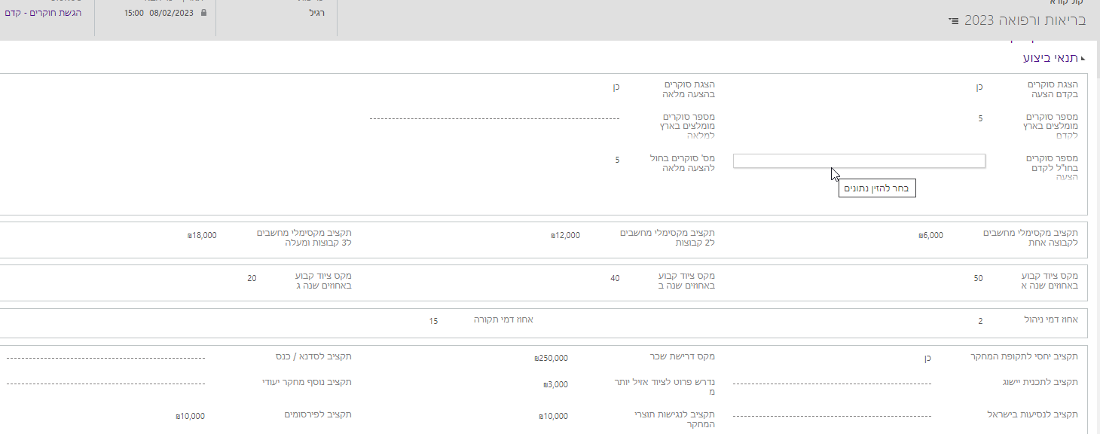
תנאי ביצוע בקול קורא

Slide 17
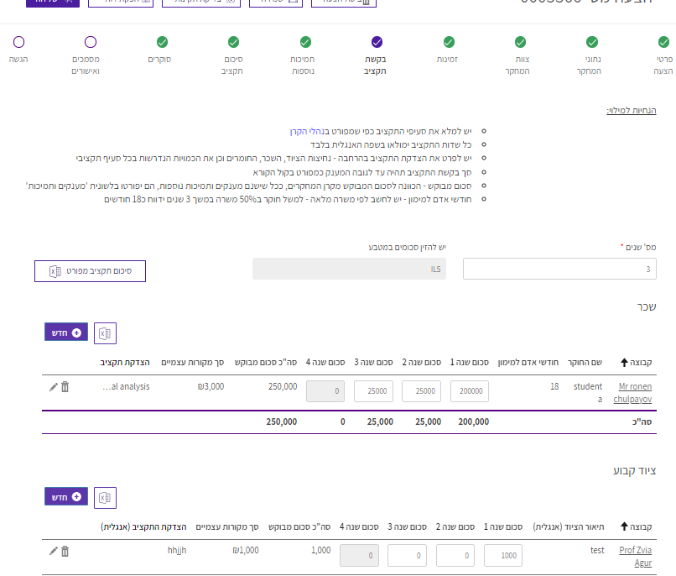
טאב בקשת תקציב
יש להזין (לפי הצורך) סעיפים תקציביים לפרוייקט:
שכר
ציוד קבוע
ציוד קבוע יעודי
מחשבים
מיחשוב יעודי
שונות

Slide 18
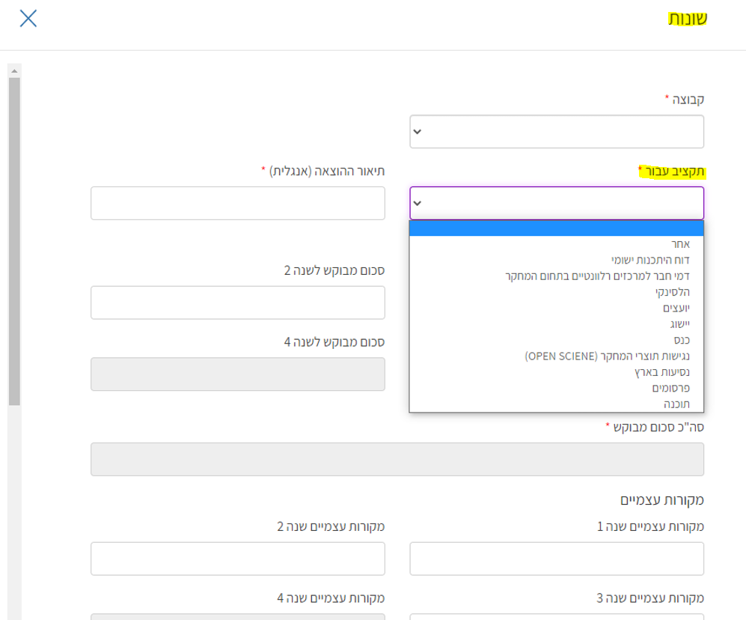
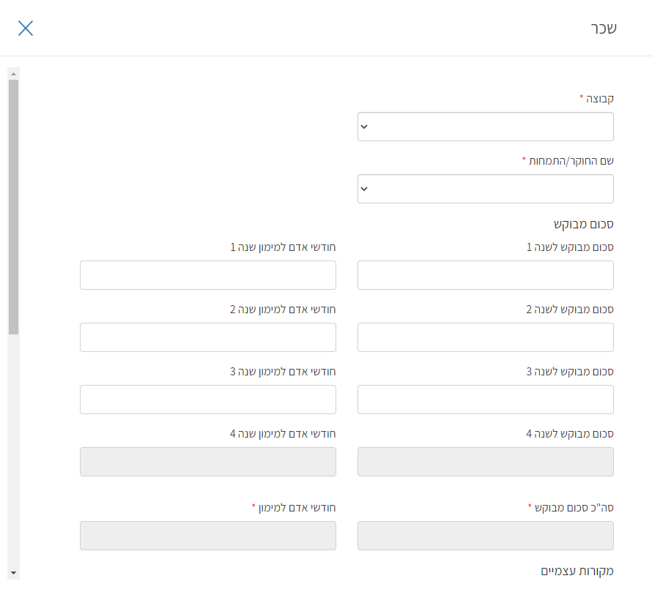
טופס הזנת סעיף תקציבי

Slide 19
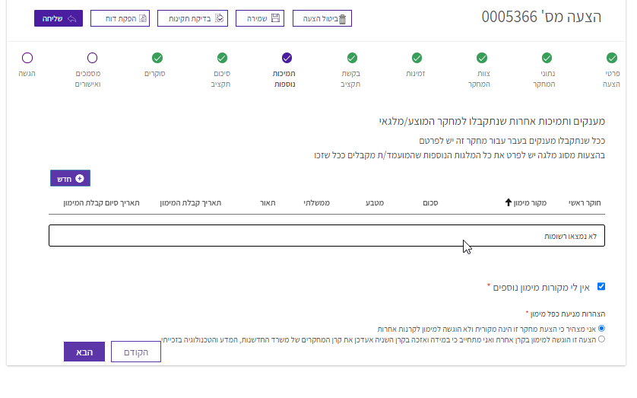
טאב תמיכות נוספות

Slide 20
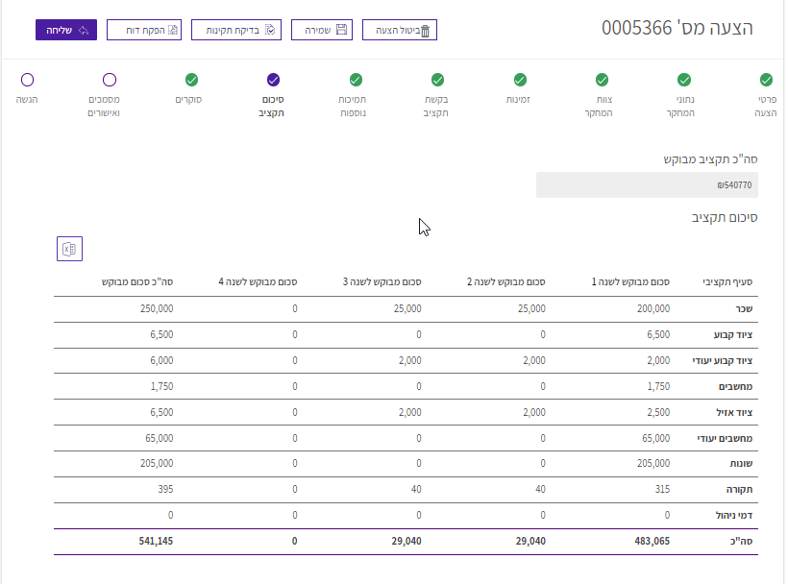
טאב סיכום תקציב

Slide 21
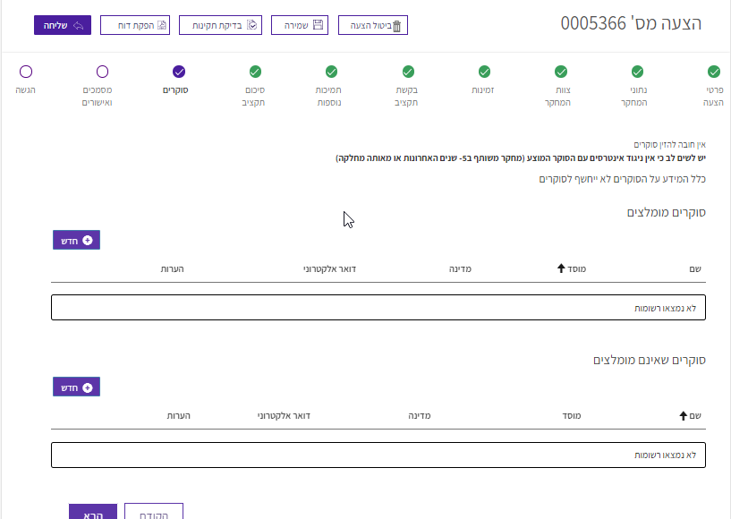
טאב סוקרים

Slide 22
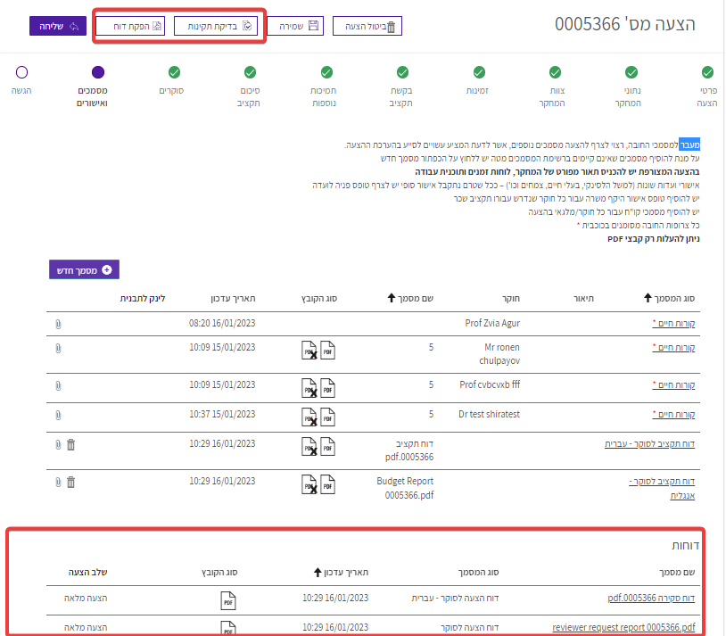
טאב מסמכים ואישורים
- יש להעלאות מסמכי חובה (מסומנים עם *)
כפתור מאפשר להעלות מסמכים נוספים

Slide 23
הפקת דו"ח ושליחה
יש להפיק דו"ח מסכם להצעה באמצעות כפתור "הפקת דוח".
על מנת לשלוח את ההצעה יש ללחוץ על
ההצעה תישלח לבדיקה ואישור של מרכז הפעילות במוסד.

Slide 24
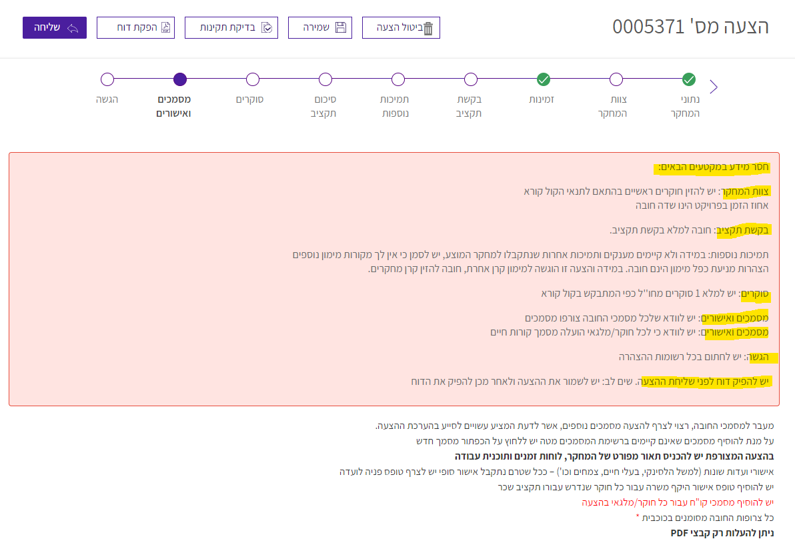
שגיאות במילוי ההצעה
לאחר לחיצה על כפתור "בדיקת תקינות" או "שליחה", במידה ויש סעיפים חסרים או שגויים בהצעה, המערכת תיתן הודעה מפורטת על כך וההצעה לא תישלח.

Slide 25
פתיחת פניית שירות ע"י מרכז פעילות
מרכזי פעילות במוסדות יכולים לפתוח פניות
לשאלות מקצועיות או בעיות טכניות ע"י לחיצה על הקישור
בסרגל העליון

Slide 26
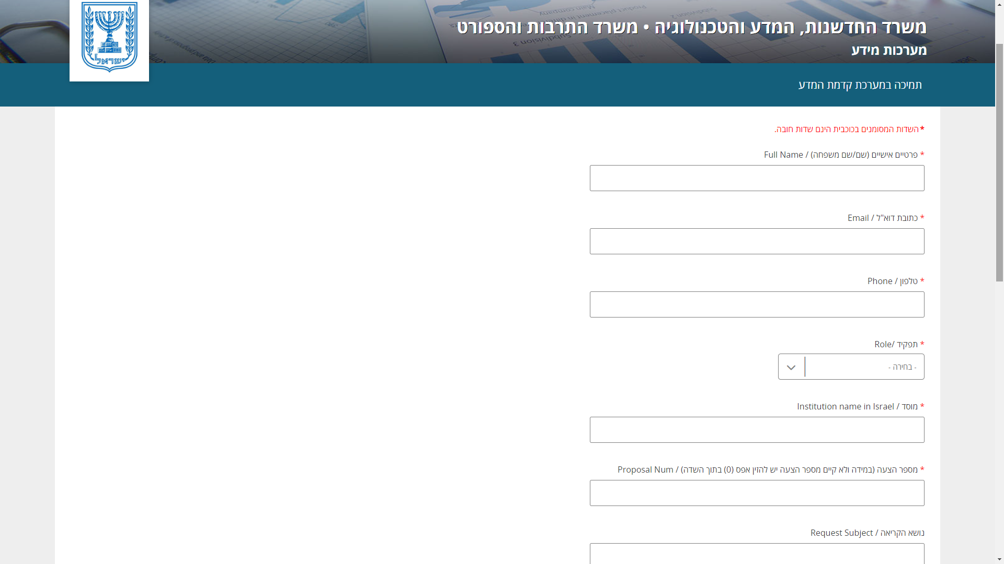
טופס פתיחת פנייה

